Slide 1
KHÁM PHÁ KHOA HỌC
Đề tài: Một số loại hoa

Slide 3
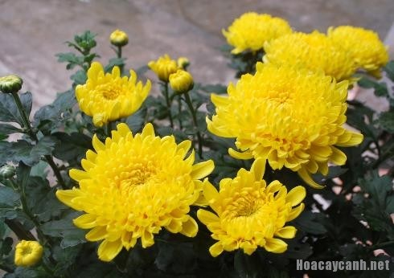

Slide 6
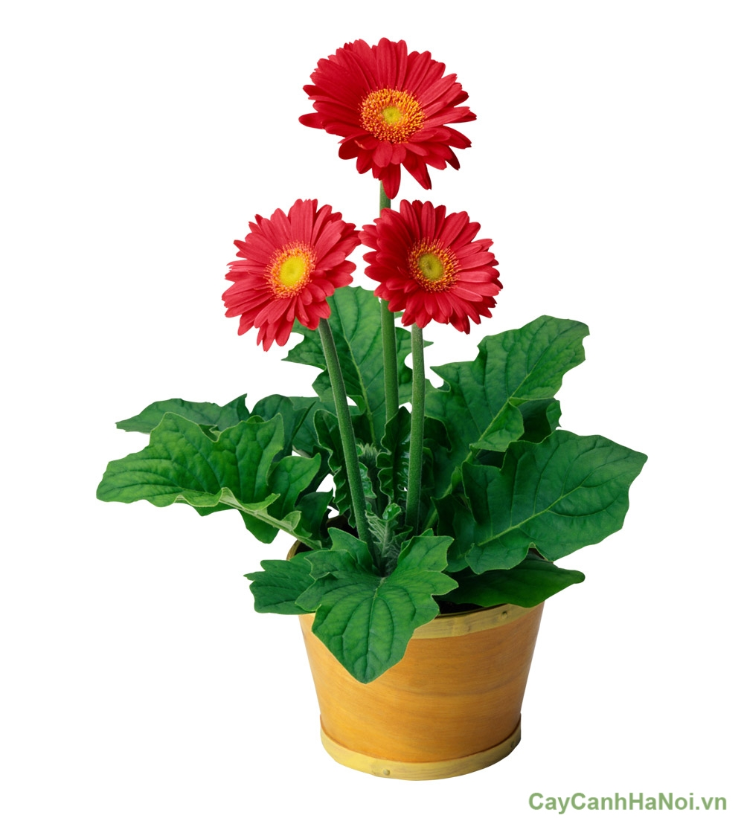

Slide 7
